Slide 1

Povijesni počeci nastajanja i razvoja brojeva
Marta Primorac
Svibanj 2019.

Slide 2
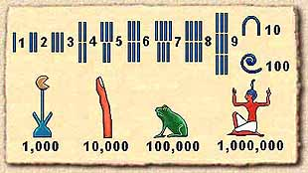
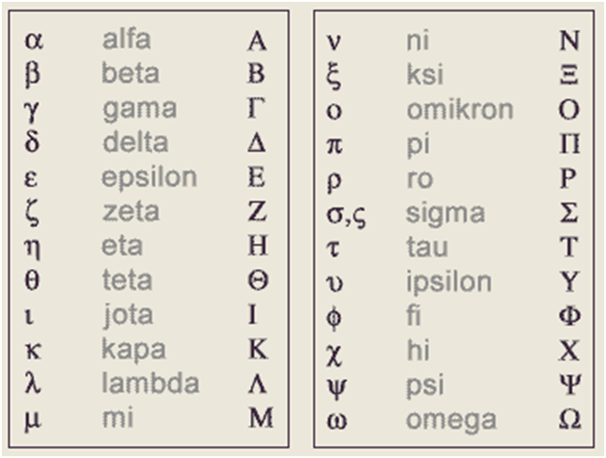
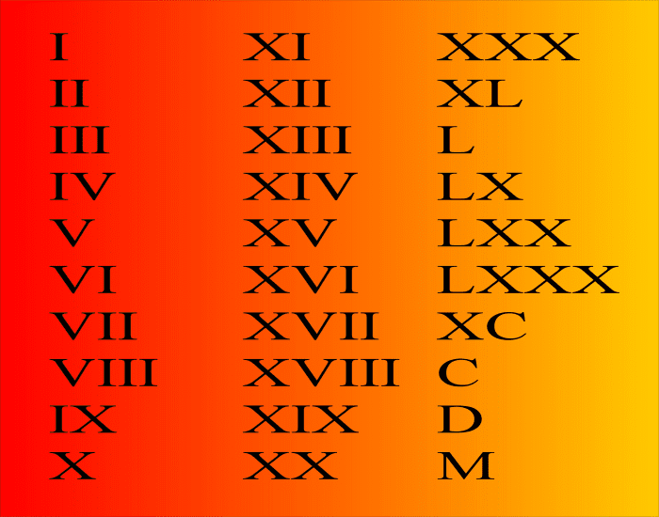
Od crteža do znaka za brojeve
Egipatski brojevi
Rimski brojevi
Alfabetski brojevi

Slide 3
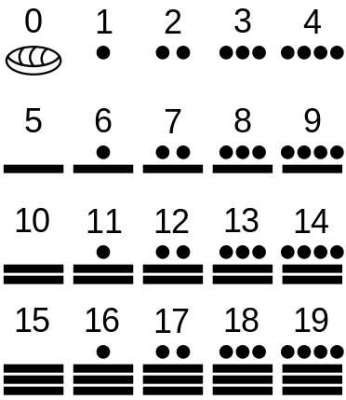
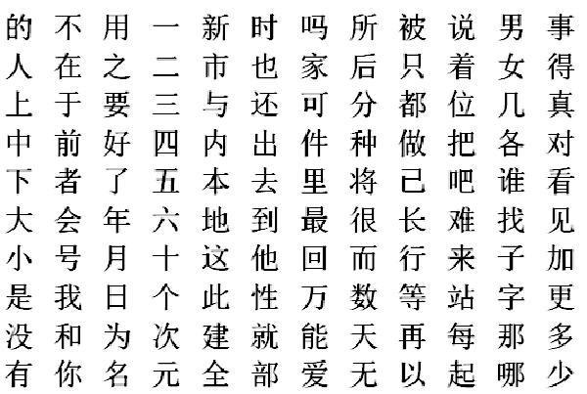
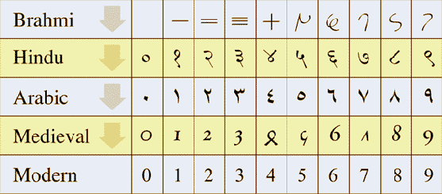
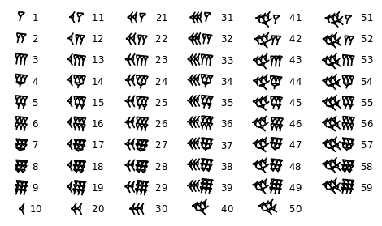
Pozicijski brojevni sustavi
Babilonski brojevi
Majanski brojevi
Kineski brojevi
Indijsko - arapski brojevi
Binarni brojevi

Slide 4
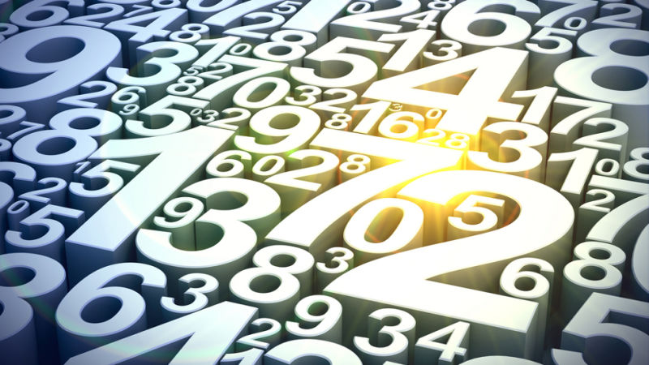
Prirodni brojevi
Prosti brojevi
Kvadratni brojevi
Trokutasti brojevi
Figurativni brojevi
Savršeni brojevi
Prijateljski brojevi

Slide 5
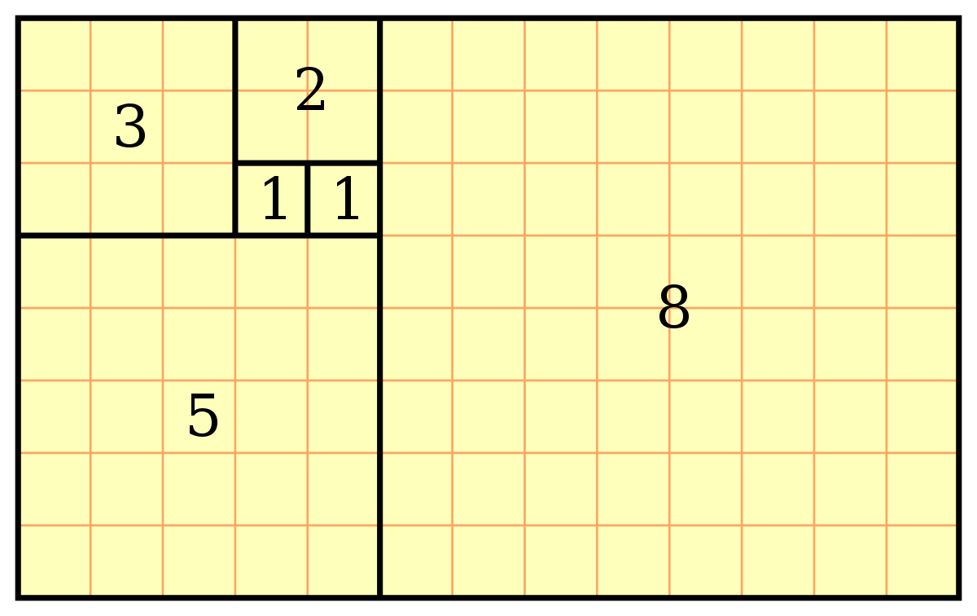
Brojevi blizanci
Fibonaccijevi brojevi
Brojevi i magija
Od jedan do beskonačno
Nula

Slide 6
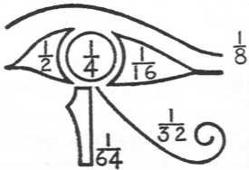
Razlomci
Egipat
Babilon
Grčka
Indija
Rim
Kina
Arapi
Europa do XVI. stoljeća

Slide 7
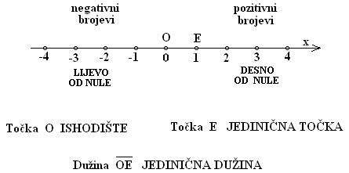
Cijeli brojevi
Pojava negativnih brojeva u Europi
Zapisivanje negativnih brojeva

Slide 8


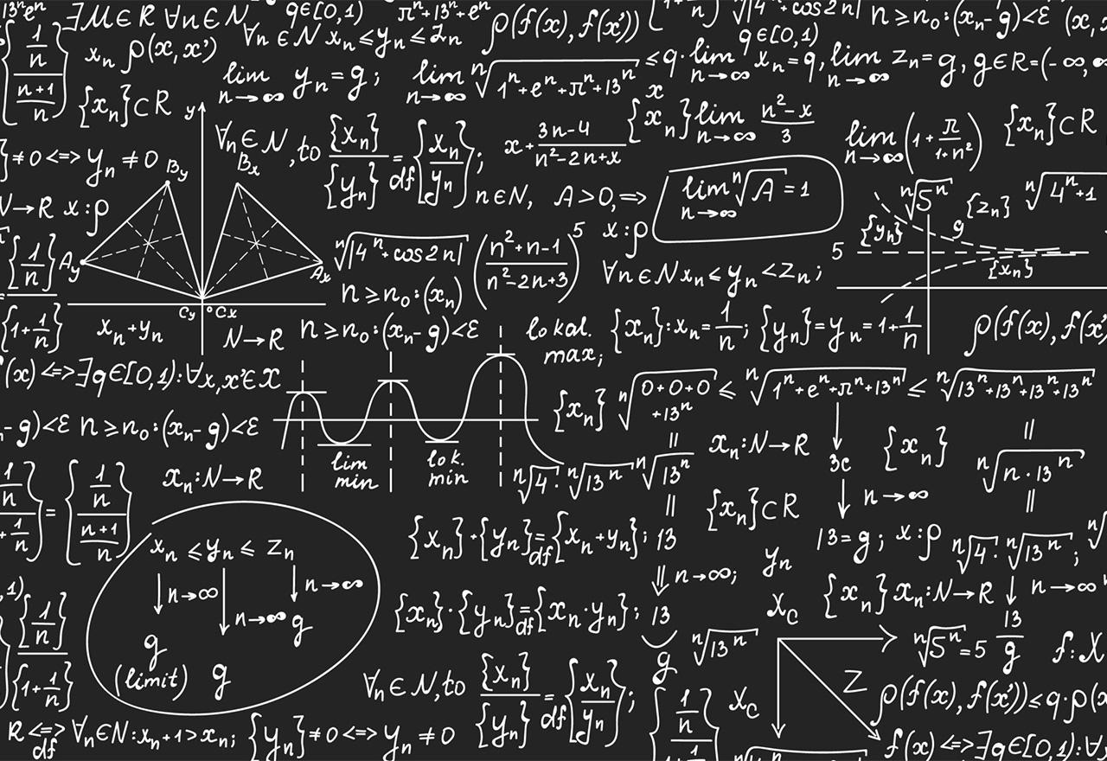

Hvala na pažnji!

